Slide 1
AI Vision 기반
굴착기 버킷 동작 분석 시스템
굴착기 작업 효율성을 AI 비전 기술로 실시간 분석하여 생산성 향상, 비용 절감, 미래 기술 확보를 목표로 하는 시스템
박석희 교수님_ 볼보 코리아
202321167 김지원
202121223 서정석
202121254 양기훈
202321313 이창헌
202021387 최창환

Slide 2

01
개요 및 배경
02
선행기술
03
문제 정의
- 정의
- 현행 효율 관리 방식
- 한계점
- 관련 논문
- 센서 기반 기술
- 외부 카메라 기반 분석 기술
- 작업 효율 정량화 필요성
- 경제성 확보
- 기존 방식과 기술의 한계점
04
제품 정의
05
향후 계획
- 제품 컨셉 및 시스템 구성
- 핵심 기술 및 동작 흐름
- 차별성
- QFD를 통한 목표 구체화
- AI 모델 학습 전략
- 프로젝트 일정

Slide 3
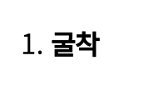


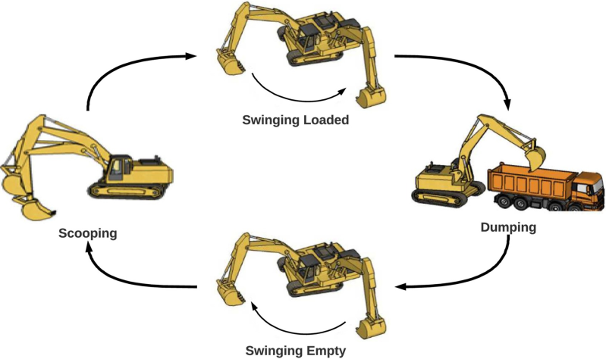
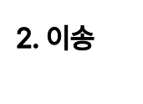
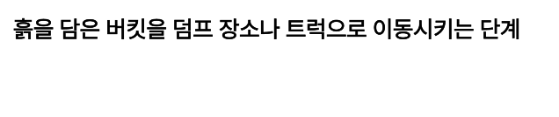
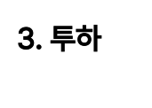
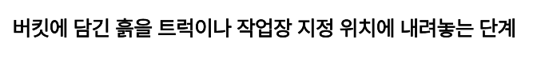
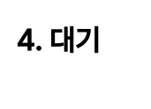
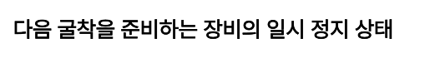
Cycle Time
: 버킷이 한 작업주기를 완료하기까지의 시간

Slide 4

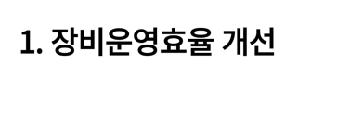
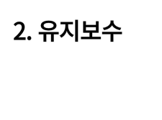
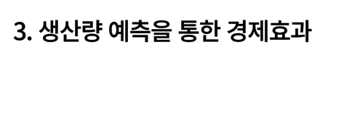
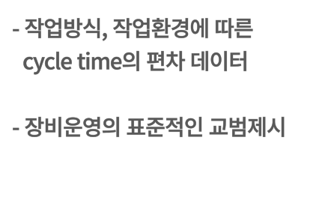
Cycle Time 분석의 의의
- Cycletime 분석을 통해 작업자의 생산량 예측
- 작업의 효율적 분배, 명확한 deadline 설정
- 작업 관리 최적화로 경제효과 발생
- cycletime의 이상값
(기능고장, 구조물 마모 등 원인)
- 문제 조기진단 및 해결
- 장비의 수명개선
작업효율분석= cycletime 분석

Slide 5
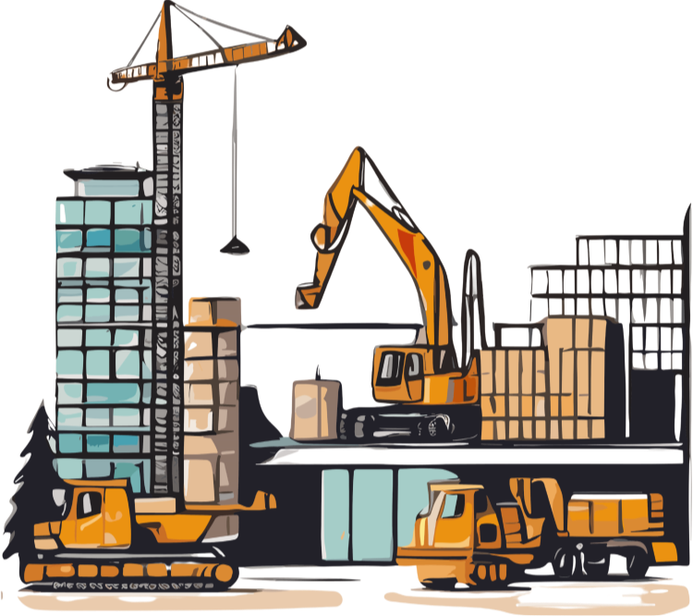
개요 및 배경
스마트 건설 시대의 도래
- AI, IoT 기술을 통한 건설 산업의 디지털 전환 가속화
- Construction 4.0 시대 핵심장비, '굴착기'의 지능화
- 생산성 및 안전성 향상을 위한 스마트 cycletime 측정기술 도입의 필요
과거 굴착기 효율 관리의 한계
- 현장 관리자의 경험과 육안에 의존
- 측정의 주관성: 관리자에 따라 평가 기준 상이
- 실시간 피드백 불가: 24h 측정이 불가능, 데이터의 공백 발생
- 인식률 저하: 미세 동작은 인지 제한

Slide 6



문제정의
현행 기술 분석 및 한계
유형 1: 센서 기반 (경사계, Encoder)
- 굴착기 각 관절에 센서를 부착하여 움직임을 측정하는 방식
- 한계: 설치가 복잡하고, 잦은 고장과 유지보수 문제 발생
유형 2: 외부 카메라 기반 객체 인식
- 외부 카메라 활용 굴착기 Arm 동작 분석
- 한계: 시야각 제한-> 굴착기의 이동에 따라 카메라 위치 조정 필요
유형 3: Telematics 기반 (Volvo ActiveCare 등)
- 장비 내부 데이터를 원격으로 수집하여 가동 상태를 모니터링
- 한계: '가동/비가동'과 같은 거시적 정보만 제공할 뿐, 실제 작업 내용 분석 불가

Slide 7

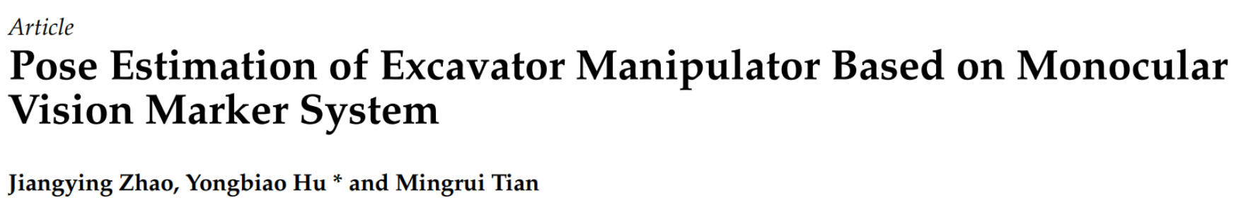

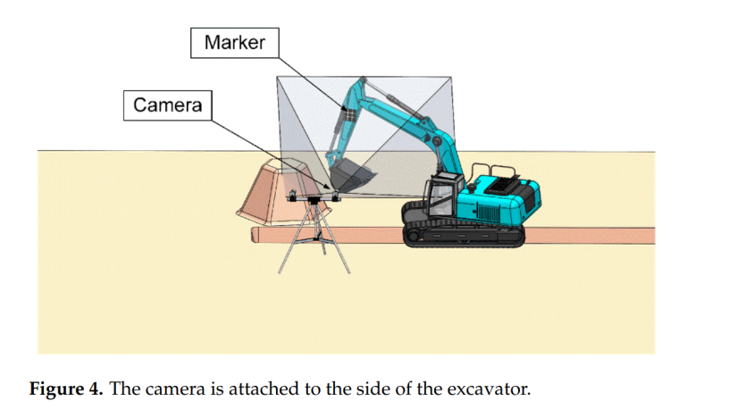
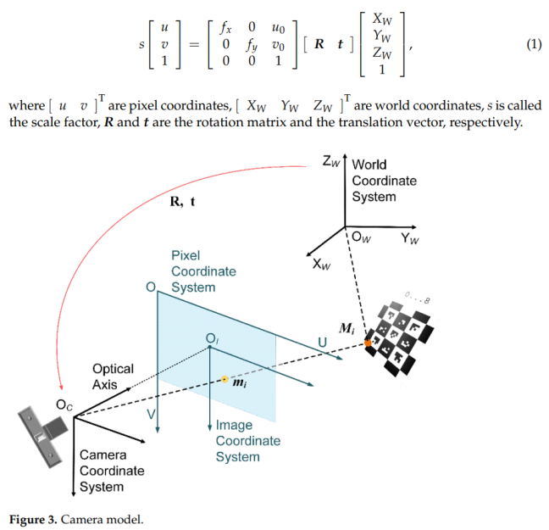

Slide 8






프로젝트의 필요성
1. 생산성 향상 (데이터 기반 관리)
- 작업 사이클의 정량적 데이터 확보 가능
- 객관적 분석을 통한 작업자 맞춤형 교육 및 공정 개선 실현
2. 비용 절감 (경제성 / 환경성)
- 저비용으로 설치가 간편
- 효율 분석을 통한 향후 활용방안 제시
- 연료비 절감 및 탄소 배출 감소 효과
3. 미래 기술 확보 (기술적 진보)
- 정밀한 인간 작업자 데이터는 미래 무인/자동화 굴착기 개발의 핵심 초석
- 건설 장비 자동화를 위한 기초 데이터 확보

Slide 9
본 프로젝트의 차별성
접근 방식의 차별성
데이터 품질의 차별성
저비용·간단 설치
실시간 AI 연산
유지보수 용이
부착형 시스템으로 현장 적용성↑
굴착기에 직접 부착하여 사각지대 해소
좌표 추출 + 3D Depth + 기구학 융합
YOLOv8 기반 AI 높은 정확도
작업 단계 자동 분류
효율 분석 지원

Slide 10

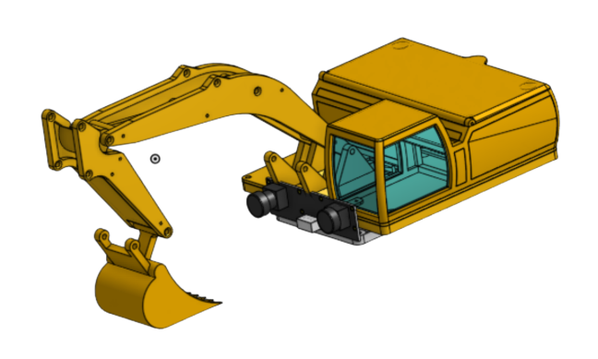

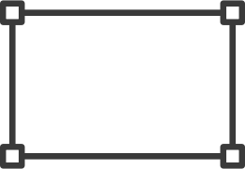
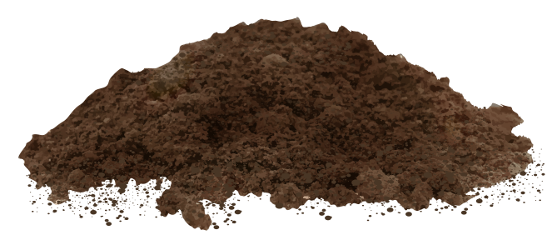
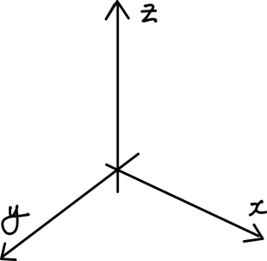


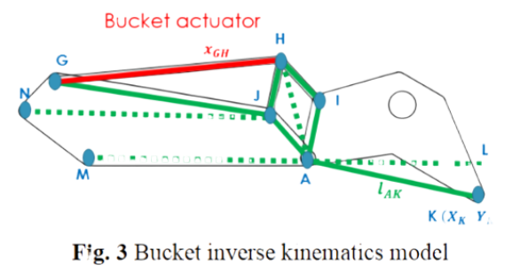
제품 정의 및 시스템 컨셉
AI 비전 기반 실시간 작업 효율 분석 모듈
- 굴착기에 손쉽게 부착 가능한 독립형 임베디드 시스템
- 가중치 반영 학습을 통한 cycle time의 동작분류
- 단일 3D 비전 센서와 고성능 엣지보드 활용
- 저비용, 고효율의 실시간 분석 솔루션
- 현장 관리자의 경험에 의존하지 않는 객관적 데이터 제공
핵심 기능
- 실시간 4대 사이클 분류 (굴착-이송-투하-대기)
- 유효 작업 판별 (3D 뎁스 정보 활용)
- 사이클 타임 자동 측정 및 분석
- 데이터 기반 작업 효율성 개선 리포트 생성

Slide 11

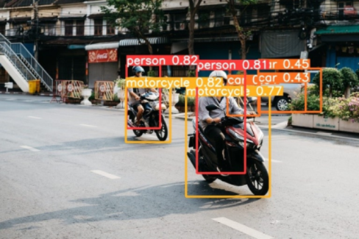
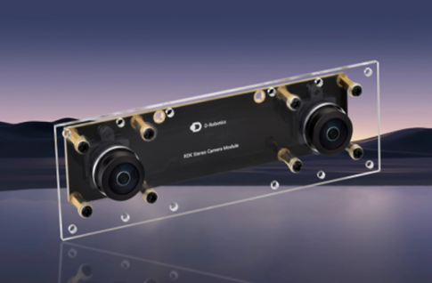
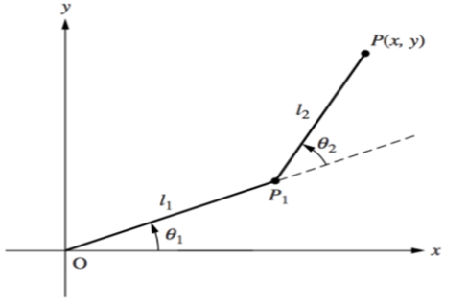
기반 기술
YOLO_V8
스테레오 카메라
(depth camera)
역기구학
(inverse kinematics)
- 영상 속 객체(사물, 사람 등)
위치와 움직임을 실시간 분석
- 기존 버전보다 정확도↑, 속도↑
- 객체 검출, 이미지 식별 및 분류
- 양쪽 두 개의 카메라로 같은 장면을
촬영 후 시차(Disparity) 계산
- 물체까지의 깊이(거리 정보) 추출
- 3D 좌표 데이터 확보 가능
굴착기 팔 위치 계산에 활용
- 굴착기 버킷의 위치로부터
각 관절 각도 계산
- 실제 적용시 YOLO + Depth
카메라로 얻은 목표 좌표
- 굴착기 붐·암 예측 가능

Slide 12
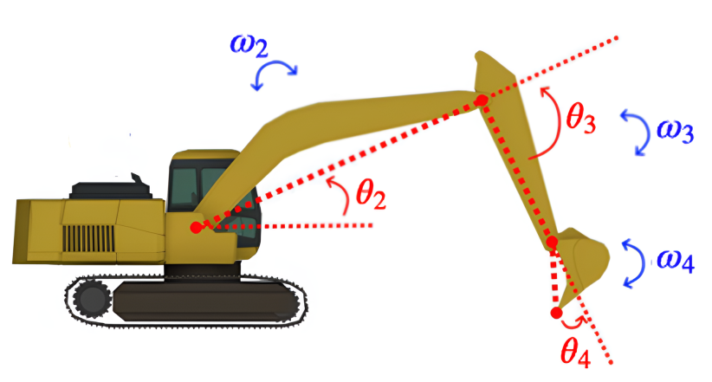


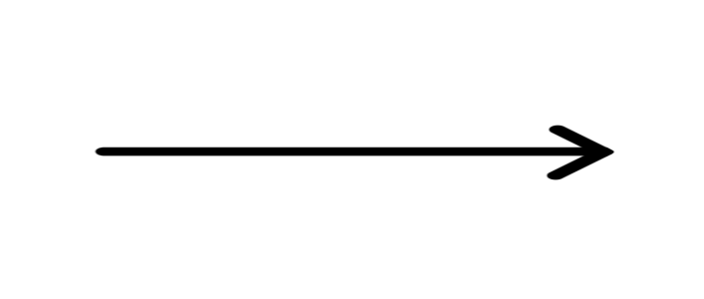
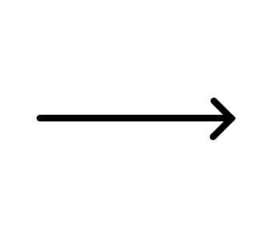
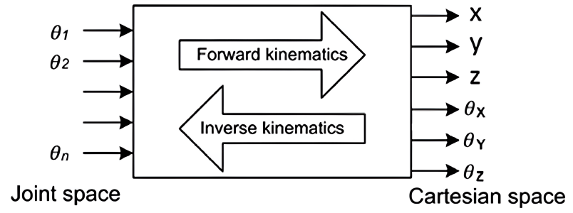
핵심 기술 및 동작 흐름
cycletime을 분류하는 학습데이터
1. 버킷-링크 각도(θ₄)
영상 정보를 바탕으로 좌표공간상 버킷 각도를 추출하여 분류 기준에 활용
ex) 투하 판단 기준 -> θ₄ > 30º
Arm
2. Arm 각도(θ₂ , θ₃)
Bucket
역기구학을 활용하여 시야각 밖에 있는 암의 각도를 추출 후 분류기준에 활용

Slide 13

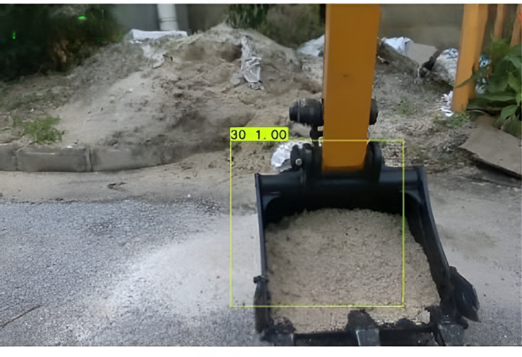
3. 버킷 채움률 변화
1. 버킷-Arm 각도 2. 역기구학을 3. 버킷 채움률 변화
위 세가지 분류기준을 try&error 를 통해
정답 데이터에 근사하도록 각 기준에 대한 가중치를
부여하여 분류 성능을 최적화
- 버킷 채움률 변화를 감지 후 사이클 타임 단계 판단
ex) 버킷이 채워진 상태에서 비워진 상태로 변한 구간
사이를 투하로 분류

Slide 14
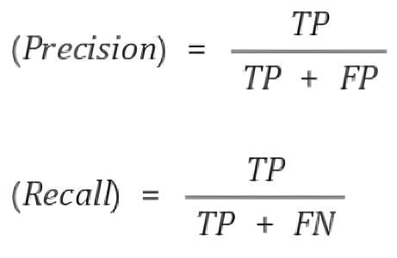
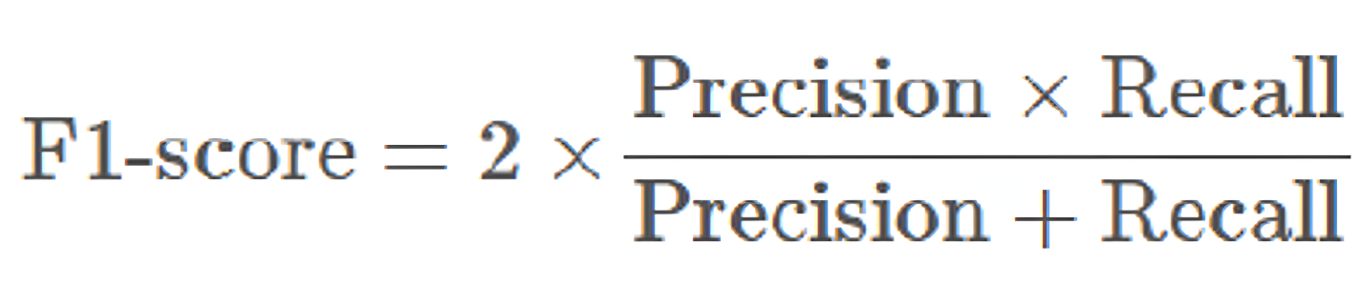
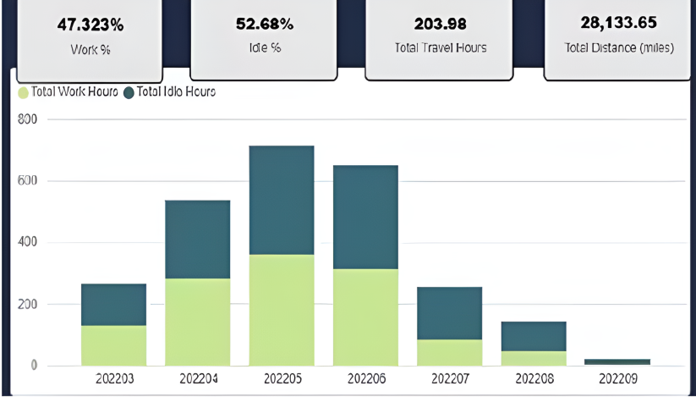
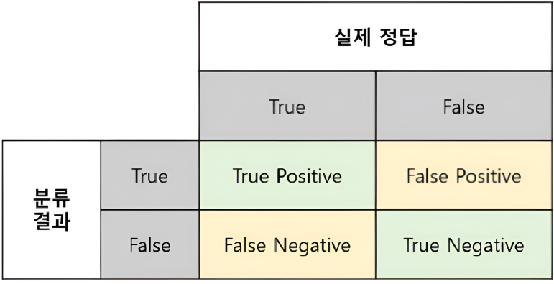
주요 KPI(핵심 성과 지표)
- UI 구성 지표
작업 사이클 데이터 시각화
대기 시간 데이터 시각화
실시간 가동률 데이터 시각화
- F1 score(동작 분류 성능)
정밀도와 재현율 모두 고려

Slide 15
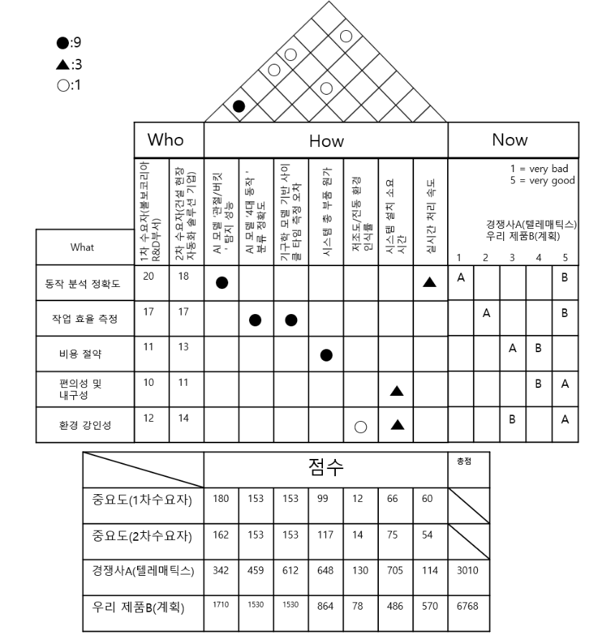
품질기능전개(QFD)를 통한 목표 구체화
QFD : 고객의 요구(What)을 제품의 기술적 특성(How)으로 전개하여 설계,생산까지 반영하는 방법론
기존의 제품이 만족시키지 못했던 동작분석 정확도, 작업 효율 측정, 비용 절약 등의 요구를 AI분석과 기구학 해석을 통해 해결
분석 결과 기존 제품에 비해 고객의 만족도를 약 2배 올릴 수 있을 것으로 기대

Slide 16



향후 계획
1단계
2단계
3단계
- 1차 발표 완료
- H/W 주문
- 시스템 설계 확정
- 개발 환경 구축
- 데이터 수집
- 데이터 라벨링
- 데이터셋 구축
- 데이터 검증
- AI 모델 1차 학습
- 기구학 알고리즘 개발
- 초기 프로토타입 구현
- 성능 테스트
4단계
5단계
- 시스템 통합
- 실제 환경 테스트
- 오류 수정
- 성능 최적화
- 최종 발표 준비
- 결과 분석
- 시연 준비
- 최종 보고서 작성

Slide 17
참고 문헌
- Abikusna, S., Wang, A. R., Setiawan, L., Syuhada, N. R., & Afani, R. P. (2025). Development of a real-time excavator cycle time detection system using YOLO for mining operations: A company case study. Jurnal Polimesin, 23(3), 349–354
- Zhao, J., Hu, Y., & Tian, M. (2021). Pose estimation of excavator manipulator based on monocular vision marker system. Sensors, 21(13), 4478
- 전태룡. (1997). 유압 굴삭기의 기구학 및 동역학적 거동 해석 [석사학위논문, 건국대학교]
- 박기서. (2024). 자동 굴착기 시스템의 모델 기반 제어 알고리즘 개발. 대한기계학회논문집 A, 48(3), 191–197

Slide 18
Q&A
감사합니다. 질문 있으신가요?

